Slide 1
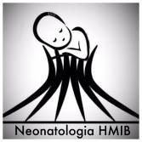
Alimentação transpilórica na apneia associada ao refluxo em recém-nascidos prematuros: um estudo prospectivo
Transpyloric Feed in Reflux-Associated Apnea in Preterm Newborns: A Prospective Study.
Biswas T, Sabui TK, Roy S, Mondal R, Majumdar S, Misra S.HCA Healthc J Med. 2023 Jun 28;4(3):229-234. doi: 10.36518/2689-0216.1417. eCollection 2023.PMID: 37434910. ARTIGO LIVRE!
Apresentação: Júlia de Andrade Figueiredo (R5 em UTI PEDIÁTRICA)
Coordenação: Diogo Pedroso
www.paulomargotto.com.br
Brasília, 19 de agosto de 2023

Slide 2
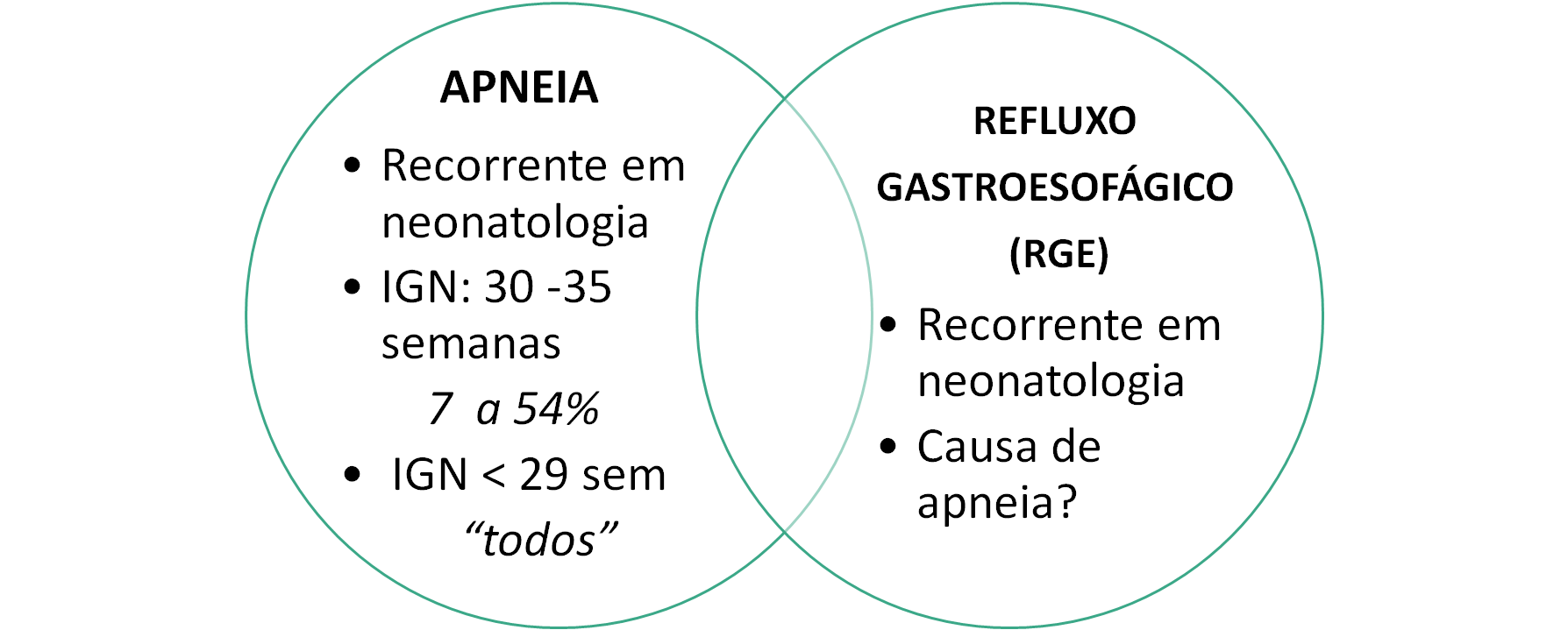
INTRODUÇÃO
  A apneia é comum em recém-nascidos prematuros.
  Entre 7 e 54% dos bebês nascidos entre 30 e 35 semanas de idade gestacional têm apnEia e quase todos os bebês nascidos com menos de 29 semanas têm apneia
  o refluxo gastroesofágico (RGE) é frequentemente apontado como uma causa de apneia nessa população (TEMA CONTROVERSO!), embora possa ser fisiológico!
  É difícil provar que o refluxo é a causa da apnEia
Dois estudos retrospectivos relataram que a alimentação transpilórica, que reduz o refluxo, é eficaz na redução da apneia em bebês prematuros.
Este estudo prospectivo foi elaborado para testar a hipótese de que a alimentação transpilórica pode ajudar a reduzir a apneia em recém-nascidos prematuros selecionados.

Slide 3
METODOLOGIA
Estudo prospectivo realizado ente maio e junho de 2015;
Realizado no Medical College Hospital Índia (Hospital terciário)
Coletado consentimento informado por escrito dos responsáveis e aprovado pelo Comitê de Ética;
Submetido a análise estatística;
Apneia foi definida como parada da respiração por mais de 20 segundos ou menos se associado a dessaturação (cianose) e bradicardia;

Slide 4
METODOLOGIA
Critérios de inclusão:
    prematuros nascidos no hospital e admitidos na UTIN;
    Ingerindo mais de 20 ml/kg/dia de dieta de forma enteral;
    Apresentaram ao menos um episódio de apneia;
    Possuíam clinica de RGE.
Critérios de exclusão:
    recém nascidos de outros hospitais;
    Ventilação mecânica invasiva; anomalias congênitas maiores; sepse e outras causas conhecidas de apneia ( sepse, hipoglicemia, hipotermia, distúrbios eletrolíticos, persistência do canal arterial, hemorragia intracraniana, etc) .
Alimentação contínua com Leite humano (LH) por sonda transpilórica por mais de 72 horas.

Slide 5
METODOLOGIA
Desfecho primário -> incidência de apneia após intervenção;
Desfecho secundário -> incidência de distúrbios gastrointestinais; enterocolite necrosante e mortalidade após intervenção.

Slide 6
METODOLOGIA
        Análise estatística
  A análise dos dados foi feita usando o R Versão 3.3.0.
  Estatísticas descritivas foram usadas para resumir as variáveis ​​importantes em estudo.
  A distribuição normal das diferenças entre o número médio de episódios de apneia pós e pré-intervenção foi confirmada pelo teste de Shapiro-Wilks ( P = 0,770).
  Assim, um teste t pareado foi usado para comparar o número médio de eventos pós e pré-intervenção.
  Estudos de regressão linear foram feitos como análises multifatoriais para fatores de confusão que poderiam afetar a alteração da apneia.
  Valores de P bicaudais foram usados, a menos que explicitamente declarado de outra forma. Um valor de P menor ou igual a 0,05 foi considerado estatisticamente significativo

Slide 7
RESAULTADOS
  17 recém-nascidos pré-termo com idade entre 4 a 23 dias foram incluídos no estudo, 1 foi excluído devido à intolerância a alimentos transpilóricos (vômitos excessivos).
  16 recém-nascidos (10 do sexo masculino, 62,5%) foram incluídos na análise final por protocolo.
  Dez (62,5%) dos prematuros nasceram com muito baixo peso (menos de 1,5 kg).
17 prematuros
1 intolerância a alimentação pela sonda transpilórica (vômitos)
IGN: 31.885 ±1.96
8 -> IGN 28-31 sem
0 -> IGN < 28 sem
Peso de nascimento:
média 1.35 (±0.34) kg
mediana 1.225 (1.11-1.525) kg
Parto cesáreo:
31.59%
A alimentação nasoduodenal (ND) foi iniciada em uma idade média de 2,5 (IQR 2,0) dias. Sete das 16 crianças estavam em nutrição enteral completa.

Slide 8
RESULTADOS
Prematuros incluídos
16
Asfixia neonatal grave
3
Intervenção alimentar iniciada com uma mediana de 2.5 dias
Nutrição enteral plena 7
Redução do nº de apneias após intervenção
7 (68.75%)
Mediana de apneias 1.5 antes da intervenção -> 0.5 após
Média de apneias 1.75 (±0.84) -> 0.97 (±0.96), P = 0.007
A alimentação nasoduodenal (ND) foi iniciada em uma idade média de 2,5 (IQR 2,0) dias. Sete das 16 crianças estavam em nutrição enteral completa.
Notes:
10 dos pacientes -> PN < 1.5 kg
RN com 4 a 23 dias foram incluídos

Slide 9
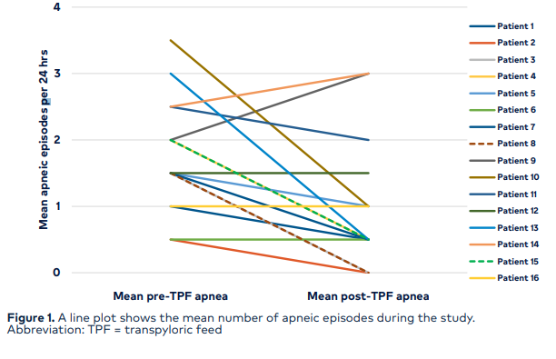
RESULTADOS
11 dos 16 (68,75%) recém-nascidos tiveram uma redução documentada no número de episódios de apneia com alimentação transpilórica (Figura 1). O número médio de apneias foi de 1,5 (IQR 0,88) antes e 0,5 (IQR 0,88) após as alimentações ND. O número médio de episódios de apneia diminuiu de 1,75 (±0,84) para 0,97 (±0,96) (diferença média 0,78, IC 95% para diferença média 0,25–1,31, P = 0,007).
Fig 1.Um gráfico de linhas mostra o número médio de episódios de apneia durante o estudo.
Abreviação: TPF = alimentação transpilórica

Slide 10
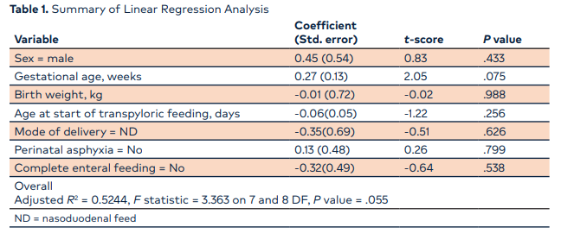
RESULTADOS
Nenhuma outra covariável, como sexo, idade gestacional, etc., foi significativamente relacionada ao número de eventos apneicos por análise de regressão linear (Tabela 1). O teste F ou a estatística geral para regressão tem um valor P significativo maior que 0,05.
O único efeito adverso da alimentação transpilórica foi o vômito em 1 dos pacientes (5,88%), que foi resolvido após a interrupção da alimentação transpilórica. Este sujeito foi excluído da análise.

Slide 11
DISCUSSÃO
Como já falado apneia é bem definida;
RGE é um diagnóstico clinico, sem um exame padrão ouro;
Sabe se que apesar do RGE ter sido sugerido como causa de apneia da prematuridade as suas relações causais e temporais permanecem inconclusivas;

Slide 12
DISCUSSÃO
A interpretação de estudos anteriores é desafiadora devido aos vários métodos usados ​​para diagnosticar e definir RGE.
Embora a apneia esteja bem definida, agora é aceito que o RGE é basicamente um diagnóstico clínico, pois não há teste padrão-ouro para RGE em lactentes.
Estudos com contraste de bário não são recomendados e as técnicas de monitoramento do pH esofágico são limitadas por sua incapacidade de detectar episódios de refluxo não ácido.
A impedância intraluminal múltipla (MII), uma nova técnica independente de pH para o diagnóstico de refluxo, não se correlacionou bem com os sintomas.
Um estudo recente sugeriu que apenas 10% dos bebês com comportamento clínico de refluxo tinham eventos de refluxo documentados detectados por MII.
Neste estudo, usamos sintomas de refluxo clinicamente aceitos como critérios de inclusão, em vez de modalidades de diagnóstico complexas e ainda não comprovadas. Em vez de diagnosticar o refluxo, tentamos reduzir o refluxo para documentar seu efeito na apneia.

Slide 13
DISCUSSÃO
Usamos alimentações transpilóricas para diminuir o refluxo, o que é bem suportado pela literatura.
Estudos de infusão de fórmula marcada radioativamente mostraram que a alimentação direta no intestino delgado reduz a probabilidade de refluxo.
A alimentação transpilórica demonstrou ser comparável à fundoplicatura na redução do refluxo em crianças mais velhas.
A alimentação jejunal foi recomendada pela Sociedade Europeia de Gastroenterologia Pediátrica, Hepatologia e Nutrição como uma alternativa à fundoplicatura para prevenir a aspiração.
Com base em estudos retrospectivos publicados anteriormente, esse é o primeiro estudo prospectivo avaliando a eficácia e a segurança da alimentação transpilórica em neonatos prematuros para apneia que coexistiram com refluxo clínico.
Esses resultados sugerem que esta intervenção é eficaz em um grupo selecionado de bebês.
11 dos 16 neonatos prematuros nesse estudo tiveram uma redução no número de episódios apneicos com alimentação transpilórica. Houve também uma redução significativa no número médio de episódios de apneia nos períodos pré e pós-intervenção. Este resultado compara bem com a literatura disponível.

Slide 14
DISCUSSÃO
Misra et al, em 2008, evidenciaram redução na apneia em 12 de 15 RN prematuros tratados com alimentação transpilórica devido a suspeita de REG;
Malcolm et al, em 2009, mostraram uma redução no nº combinado de episódios de apneia de 4 para 2,5 em 72 horas pré e pós alimentação transpilórica, respectivamente;
Nesse estudo indiano nenhum evento adverso significativo foi associado à inserção ou alimentação do tubo transpilórico;
Limitações do estudo: tamanho da amostra; não possuir grupo controle (no entanto:o projeto antes-depois significava que cada sujeito servia como seu próprio controle );não ser um estudo cego (viés do avaliador).

Slide 15
DISCUSSÃO
Os mecanismos precisos da diminuição da apneia com alimentação transpilórica permanecem desconhecidos.
Rosen et al relataram significativamente mais episódios de refluxo durante os períodos de alimentação transpilórica. No entanto, esse aumento foi em relação aos períodos de não alimentação.
O número total de eventos de refluxo e o número de eventos de refluxo de coluna cheia, possivelmente associados à apneia, foram reduzidos nesses recém-nascidos em alimentação transpilórica do que aqueles relatados em recém-nascidos com refluxo.

Slide 16
DISCUSSÃO
Nenhum evento adverso significativo foi associado à inserção ou alimentação do tubo transpilórico, como enterocolite necrosante, conforme relatado por Malcolm et al.
Um participante teve vômito com a alimentação transpilórica que resolveu com a remoção do tubo.
Uma revisão sistemática recente não relatou diferenças nas taxas de perfuração intestinal ou enterocolite necrosante, mas aumentou a mortalidade em recém-nascidos com alimentação transpilórica ( no entanto, a maior probabilidade de mortalidade no grupo transpilórico foi atribuída principalmente a um estudo, que provavelmente sofreu viés de seleção).

Slide 17
CONCLUSÃO
A alimentação transpilórica poderia se relacionar com a redução do nº de apneias em prematuros com clinica de RGE.
Mais estudos devem ser feitos com aumento da amostra incluindo ensaios clínicos randomizados.

Slide 18
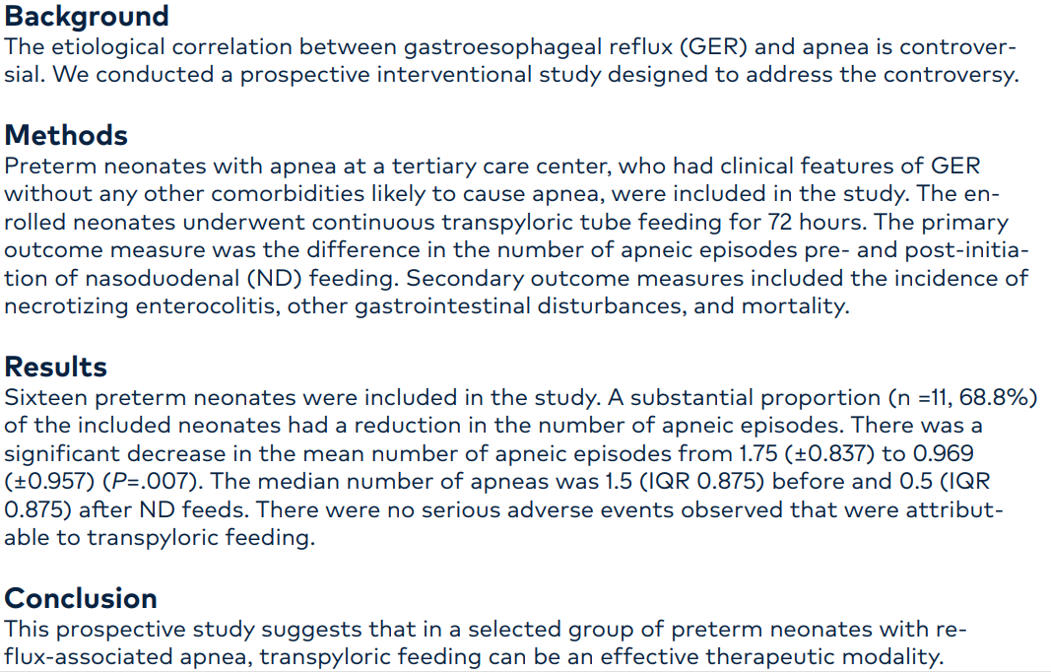
ABSTRACT

Slide 19
RESUMO
O que se sabe
A correlação etiológica entre refluxo gastroesofágico (RGE) e apneia é controversa. Conduzimos um estudo intervencional prospectivo desenhado para abordar a controvérsia.
Métodos
Recém-nascidos prematuros com apneia em um centro de atendimento terciário, que apresentavam características clínicas de RGE sem quaisquer outras comorbidades susceptíveis de causar apneia, foram incluídos no estudo. Os recém-nascidos inscritos foram submetidos a alimentação contínua por sonda transpilórica por 72 horas. O desfecho primário foi a diferença no número de episódios de apneia pré e pós-início da alimentação nasoduodenal (ND). As medidas de resultados secundários incluíram a incidência de enterocolite necrosante, outros distúrbios gastrointestinais e mortalidade.
Resultados
Dezesseis recém-nascidos prematuros foram incluídos no estudo. Uma proporção substancial (n = 11, 68,8%) dos neonatos incluídos apresentou redução no número de episódios de apneia. Houve uma diminuição significativa no número médio de episódios de apneia de 1,75 (±0,837) para 0,969 (±0,957) ( P =,007). O número médio de apneias foi de 1,5 (IQR 0,875) antes e 0,5 (IQR 0,875) após as alimentações ND. Não foram observados eventos adversos graves atribuíveis à alimentação transpilórica.
Conclusão
Este estudo prospectivo sugere que em um grupo selecionado de neonatos prematuros com apneia associada ao refluxo, a alimentação transpilórica pode ser uma modalidade terapêutica eficaz.

Slide 20
REFERENCES
1. Mishra S, Agarwal R, Jeevasankar M, Aggarwal R, Deorari AK, Paul VK. Apnea in the newborn. Indian J Pediatr. 2008;75(1):57–61. doi: 10.1007/s12098-008-0008-7. [PubMed] [CrossRef] [Google Scholar]
2. Zhao J, Gonzalez F, Mu D. Apnea of prematurity: from cause to treatment. Eur J Pediatr. 2011;170(9):1097–1105. doi: 10.1007/s00431-011-1409-6. [PMC free article] [PubMed] [CrossRef] [Google Scholar]
3. Martin RJ, Abu-Shaweesh JM, Baird TM. Apnoea of prematurity. Paediatr Respir Rev. 2004;5(suppl A):S377–S382. doi: 10.1016/s1526-0542(04)90067-x. [PubMed] [CrossRef] [Google Scholar]
4. Slocum C, Hibbs AM, Martin RJ, Orenstein SR. Infant apnea and gastroesophageal reflux: a critical review and framework for further investigation. Curr Gastroenterol Rep. 2007;9(3):219–224. doi: 10.1007/s11894-007-0022-3. [PubMed] [CrossRef] [Google Scholar]
5. Spitzer AR, Boyle JT, Tuchman DN, Fox WW. Awake apnea associated with gastroesophageal reflux: a specific clinical syndrome. J Pediatr. 1984;104(2):200–205. doi: 10.1016/s0022-3476(84)80992-0. [PubMed] [CrossRef] [Google Scholar]
6. Herbst JJ, Minton SD, Book LS. Gastroesophageal reflux causing respiratory distress and apnea in newborn infants. J Pediatr. 1979;95(5 pt 1):763–768. doi: 10.1016/s0022-3476(79)80733-7. [PubMed] [CrossRef] [Google Scholar]
7. Wenzl TG, Schenke S, Peschgens T, Silny J, Heimann G, Skopnik H. Association of apnea and nonacid gastroesophageal reflux in infants: investigations with the intraluminal impedance technique. Pediatr Pulmonol. 2001;31(2):144–149. doi: 10.1002/1099-0496(200102)31:2<144::aid-ppul1023>3.0.co;2-z. [PubMed] [CrossRef] [Google Scholar]
8. Corvaglia L, Zama D, Gualdi S, Ferlini M, Aceti A, Faldella G. Gastro-oesophageal reflux increases the number of apnoeas in very preterm infants. Arch Dis Child Fetal Neonatal Ed. 2009;94(3):F188–F192. doi: 10.1136/adc.2008.143198. [PubMed] [CrossRef] [Google Scholar]
9. Peter CS, Sprodowski N, Bohnhorst B, Silny J, Poets CF. Gastroesophageal reflux and apnea of prematurity: no temporal relationship. Pediatrics. 2002;109(1):8–11. doi: 10.1542/peds.109.1.8. [PubMed] [CrossRef] [Google Scholar]
10. Barrington KJ, Tan K, Rich W. Apnea at discharge and gastro-esophageal reflux in the preterm infant. J Perinatol. 2002;22(1):8–11. doi: 10.1038/sj.jp.7210609. [PubMed] [CrossRef] [Google Scholar]

Slide 21
11. Di Fiore JM, Arko M, Whitehouse M, Kimball A, Martin RJ. Apnea is not prolonged by acid gastroesophageal reflux in preterm infants. Pediatrics. 2005;116(5):1059–1063. doi: 10.1542/peds.2004-2757. [PubMed] [CrossRef] [Google Scholar]
12. Misra S, Macwan K, Albert V. Transpyloric feeding in gastroesophageal-reflux-associated apnea in premature infants. Acta Paediatr. 2007;96(10):1426–1429. doi: 10.1111/j.1651-2227.2007.00442.x. [PubMed] [CrossRef] [Google Scholar]
13. Malcolm WF, Smith PB, Mears S, Goldberg RN, Cotten CM. Transpyloric tube feeding in very low birthweight infants with suspected gastroesophageal reflux: impact on apnea and bradycardia. J Perinatol. 2009;29(5):372–375. doi: 10.1038/jp.2008.234. [PMC free article] [PubMed] [CrossRef] [Google Scholar]
14. Rosen R, Vandenplas Y, Singendonk M, et al. Pediatric gastroesophageal reflux clinical practice guidelines: joint recommendations of the North American Society for Pediatric Gastroenterology, Hepatology, and Nutrition and the European Society for Pediatric Gastroenterology, Hepatology, and Nutrition. J Pediatr Gastroenterol Nutr. 2018;66(3):516–554. doi: 10.1097/MPG.0000000000001889. [PMC free article] [PubMed] [CrossRef] [Google Scholar]
15. Mitchell DJ, McClure BG, Tubman TR. Simultaneous monitoring of gastric and oesophageal pH reveals limitations of conventional oesophageal pH monitoring in milk fed infants. Arch Dis Child. 2001;84(3):273–276. doi: 10.1136/adc.84.3.273. [PMC free article] [PubMed] [CrossRef] [Google Scholar]
16. Wenzl TG, Silny J, Schenke S, Peschgens T, Heimann G, Skopnik H. Gastroesophageal reflux and respiratory phenomena in infants: status of the intraluminal impedance technique. J Pediatr Gastroenterol Nutr. 1999;28(4):423–428. doi: 10.1097/00005176-199904000-00014. [PubMed] [CrossRef] [Google Scholar]
17. Rosen R. Symptom association: an imperfect pairing. J Pediatr Gastroenterol Nutr. 2016;62(4):517–518. doi: 10.1097/MPG.0000000000000958. [PMC free article] [PubMed] [CrossRef] [Google Scholar]
18. Funderburk A, Nawab U, Abraham S, et al. Temporal association between reflux-like behaviors and gastroesophageal reflux in preterm and term infants. J Pediatr Gastroenterol Nutr. 2016;62(4):556–561. doi: 10.1097/MPG.0000000000000968. [PMC free article] [PubMed] [CrossRef] [Google Scholar]
19. McClave SA, DeMeo MT, DeLegge MH, et al. North American Summit on Aspiration in the Critically Ill Patient: consensus statement. JPEN J Parenter Enteral Nutr. 2002;26(6 suppl):S80–S85. doi: 10.1177/014860710202600613. [PubMed] [CrossRef] [Google Scholar]

Slide 22
19. McClave SA, DeMeo MT, DeLegge MH, et al. North American Summit on Aspiration in the Critically Ill Patient: consensus statement. JPEN J Parenter Enteral Nutr. 2002;26(6 suppl):S80–S85. doi: 10.1177/014860710202600613. [PubMed] [CrossRef] [Google Scholar]
20. Stone B, Hester G, Jackson D, et al. Effectiveness of fundoplication or gastrojejunal feeding in children with neurologic impairment. Hosp Pediatr. 2017;7(3):140–148. doi: 10.1542/hpeds.2016-0126. [PubMed] [CrossRef] [Google Scholar]
21. Broekaert IJ, Falconer J, Bronsky J, et al. The use of jejunal tube feeding in children: a position paper by the Gastroenterology and Nutrition Committees of the European Society for Paediatric Gastroenterology, Hepatology, and Nutrition 2019. J Pediatr Gastroenterol Nutr. 2019;69(2):239–258. doi: 10.1097/MPG.0000000000002379. [PubMed] [CrossRef] [Google Scholar]
22. Rosen R, Hart K, Warlaumont M. Incidence of gastroesophageal reflux during transpyloric feeds. J Pediatr Gastroenterol Nutr. 2011;52(5):532–535. doi: 10.1097/MPG.0b013e31820596f8. [PubMed] [CrossRef] [Google Scholar]
23. Blondheim O, Abbasi S, Fox WW, Bhutani VK. Effect of enteral gavage feeding rate on pulmonary functions of very low birth weight infants. J Pediatr. 1993;122(5 pt 1):751–755. doi: 10.1016/s0022-3476(06)80021-1. [PubMed] [CrossRef] [Google Scholar]
24. Watson J, McGuire W. Transpyloric versus gastric tube feeding for preterm infants. Cochrane Database Syst Rev . 2013;2013(2):CD003487. doi: 10.1002/14651858.CD003487.pub3. [PMC free article] [PubMed] [CrossRef] [Google Scholar]

Slide 23
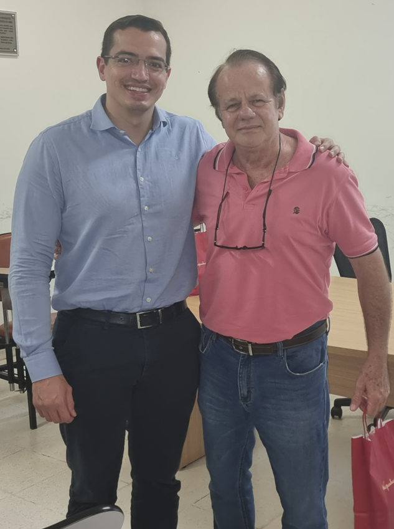
NOTA DO EDITOR DA PÁGINA NEONATAL WWW.PAULOMARGOTO.COM.BR Dr. Paulo R. Margotto. Consultem Também! Estudando Juntos!
Drs. Diogo Pedroso e Paulo R. Margotto
(30/1/2023)

Slide 24

Uma pequena viagem de 2006 a 2020 com o tema Refluxo Gastroesofágico e Apneia! Embarquem! AGORA!
Paulo R. Margotto
Realizamos uma ligeira revisão sobre o tema de 2006 a 2020, com a Apresentação do Dr. Josef Neu, no 110 Simpósio Internacional de Neonatologia no Rio de Janeiro em junho de 2018. Existe um amplo consenso de que o refluxo gastroesofágico (RGE) é desencadeado por relaxamentos transitórios do esfíncter esofágico inferior, enquanto a apneia, a bradicardia e a dessaturação resultante são desencadeadas pelo controle respiratório imaturo. É possível que, ocasionalmente, esta última seja uma resposta protetora para evitar que o refluxo entre na via aérea. A apneia, como uma resposta protetora, pode compreender o fechamento reflexo das cordas vocais, resultando em apneia obstrutiva, cessação central da produção neural respiratória ou características de ambos (apneia mista). Há pouca dúvida de que o refluxo atingindo a laringe ou a faringe pode desencadear apneia, no entanto, os casos de refluxo que chegam a orofaringe são muitos baixos (em torno de 3-3,5%).

Slide 25
E para criar mais polêmica, a apneia é que pode ocasionar o RGE (a depressão respiratória, induzida por hipoxia, pode diminuir o tônus do esfíncter esofágico inferior, predispondo ao refluxo). Utilizando técnicas mais refinadas para o diagnóstico do RGE, comprovou que menos de 3% dos eventos cardiorrespiratórios ocorrem após um evento de RGE e este não se associa ao aumento da duração ou gravidade do evento cardiorrespiratório. A grande maioria dos neonatologistas fazem o diagnóstico de RGE devido a presença de apneia, dessaturação, bradicardia e intolerância alimenta. A farmacoterapia para o RGE pode aumentar a morbidade sem evidências claras de eficácia. No entanto, 67% dos neonatologistas entrevistados relataram o uso de medicamento para tratar a apneia dos prematuros e a maioria (74%) iniciam a terapia empiricamente.

Slide 26
Entre os medicamentos, os supressores de ácidos e os procinéticos são os mais usados. Esses medicamentos podem AUMENTAR os eventos associados ao RGE! Não se deve apoiar medicamentos anti-refluxo na apneia da prematuridade! Estas medicações supressores de ácidos aumentam significativamente o risco de enterocolite necrosante (6,6x mais!), aumento do risco de sepse (5,5 vezes mais e morte, aumento da gastrina sérica com risco de estenose hipertrófica e alteração da digestão como resultado da diminuição da atividade de lipases dependentes de ácido. A acidez gástrica pode se um mecanismo protetor contra a colonização respiratória e gastrintestinal com patógenos nosocomiais e subsequente bacteremia. Considere a posição prona do lado esquerdo (reduz significativamente o RGE (devido a configuração anatômica do estômago e junção gastroesofágica, menor exposição ao ácido esofágico e maiores relaxamentos esofágicos inferiores). Não há vantagem do uso de bebê conforto, pois aumenta a frequência do RGE.
Uso de espessante do leite: não há estudos que evidenciem que aumentando a consistência da dieta diminua o RGE, inclusive pode aumentar o risco de enterocolite necrosante tardia.
Finalizando, a mensagem: a campanha “Escolhendo com Sabedoria” (Programa Choosing Wisely) colocou o uso rotineiro de medicamentos anti-refluxo para RGE em prematuros no topo de sua lista de práticas na medicina a ser evitada. Se usar a terapia essa deve ser continuada apenas com benefício claro, monitorado de perto e tentativa de descontinuação porque as mudanças maturacionais podem tornar a farmacoterapia desnecessária. lembrem-se: quanto mais prematuro for o recém-nascido (RN) mais apneia ele apresenta, maior imaturidade do trato gastrintestinal e conseqüentemente mais refluxo gastroesofageano (RGE). As evidências atuais sobre o papel da RGE no aparecimento de apneias em prematuros são precárias e controversas. No entanto, são necessários futuros ensaios multicêntricos com grandes séries de neonatos para esclarecer a relação entre APNEIA DA PREMATURIDADE e RGE

Slide 27

Apneia nos neonatos prematuros: qual é o papel do refluxo gastroesofágico: Uma revisão sistemática
Apnea in preterm neonates: what’s the role of gastroesophageal reflux? A systematic review.Quitadamo P, Giorgio V, Zenzeri L, Baldassarre M, Cresi F, Borrelli O, Salvatore S.Dig Liver Dis. 2020 Jul;52(7):723-729. doi: 10.1016/j.dld.2020.03.032. Epub 2020 May 15.PMID: 32423847 Review.
Apresentação: Marta David Rocha de Moura/Paulo R. Margotto.
O QUE ESSE ESTUDO ADICIONA
As evidências atuais sobre o papel da RGE no aparecimento de apneias em neonatos prematuros são precárias e controversas.
De acordo com os dados disponíveis, não deve ser iniciado um tratamento empírico com medicamentos anti-refluxo em neonatos prematuros com apneia.
Em um subgrupo de neonatos prematuros, os episódios de apneia estão significativamente ligados ao RGE, mas ainda é impossível definir se isso acontece por acaso ou por causa de uma relação causal.
Os médicos devem tentar identificar esses neonatos por meio de MII-pH combinado e polissonografia ou monitoramento cardiorrespiratório.
Na opinião dos autores, futuros ensaios multicêntricos com grandes séries de neonatos são necessários para esclarecer a relação entre apneia da premauridade e RGE.

Slide 28
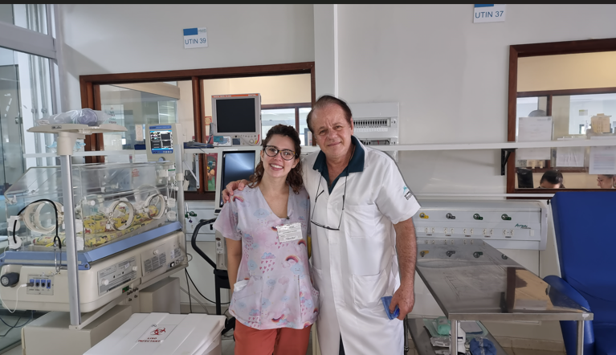
OBRIGADO
21/9/2022
Drs. Julia de Andrade Figueiredo e Paulo R. Margotto

